Slide 1
第 14 讲
Java网络基础

Slide 2
纲要
理解网络通信的基本概念
掌握一些基本的网络相关类的操作
TCP通信

Slide 3



1、网络基本概念
http(80)
smtp(25)
telnet(23)
Server
IP地址:172.16.3.55

Slide 4
网络基本概念
应用程序(HTTP)
应用程序(FTP)
应用程序(Telent)
端口(80)
端口(21)
端口(23)
TCP或UDP(某台计算机)
IP地址 端口号 数据……

Slide 5
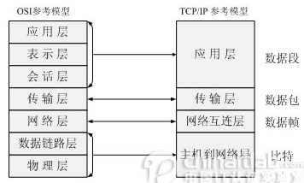
网络分层

Slide 6
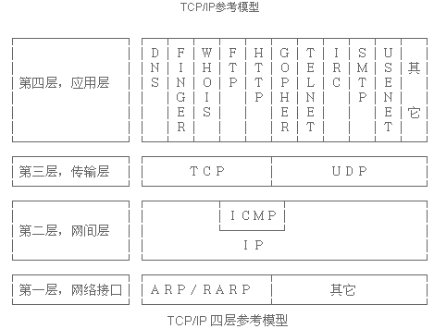

Slide 7
IP地址：标识计算机等网络设备的网络地址,由四个8位的二进制数组成,中间以小数点分隔。如：166.111.136.3
端口号：网络通信时同一机器上的不同进程的标识。如80,21,23,25,其中1-1024为系统保留的端口号。
网络服务：http,telnet,ftp,smtp等

Slide 8
2. URL类
URL是Uniform Resource Locator(中文：统一资源定位器简称)，表示Internet上某一资源的地址；
位于java.net 包中；
格式：
  协议名://主机[:端口]/路径
  协议名://用户名:密码@主机[:端口]/路径
其中协议名为具体应用所使用的协议，如：http、ftp、file等。
举例:
http://www.gdpepe.cn:80/index.html
protocal
host
port
File

Slide 9
主要构造方法：
  URL(String spec)
  URL(URL context, String spec)
  URL(String protocol, String host, String file)
  URL(String protocol, String host, int port, String file)
常用方法：一个URL对象生成后，其属性是不能被改变的，但可以通过它给定的方法来获取这些属性：
  String getProtocol()：获取该URL的协议名
  String getHost() ：获取该URL的主机名
  String getPort() ：获取该URL的端口号
  String getPath() ：获取该URL的文件路径
  String getFile() ：获取该URL的文件名

Slide 10
常用方法(续)：
  URLConnection openConnection()
  final InputStream openStream() ：将URL位置的资源转成一个输入数据流，通过这个InputStream对象，就可以读取资源中的数据。
InputStream
URL
Java 程序

Slide 11
例1 URL类
import java.net.*;
import java.io.*;
public class ParsingUrlExample {
  public static void main(String[] args) {
    try {
      URL urlObject = new URL("http://www.ibm.com:1532");
      System.out.println("协议: " + urlObject.getProtocol());
      System.out.println("主机: " + urlObject.getHost());
      System.out.println("端口: " + urlObject.getPort());
    } catch (Exception e) {
    System.out.println("打开URL错误");
    e.printStackTrace();
    }
  }
}
程序运行结果
协议: http
主机: www.ibm.com
端口: 1532

Slide 12
例2 从URL直接读取(输出结果是html文档内容)
import java.net.*;
import java.io.*;
public class ReadingFromUrlExample {
  public static void main(String[] args) {
    int bytes;
    String contents;
    try {
      URL gdpepe= new URL("http://www.gdpepe.cn/");
      BufferedReader in = new BufferedReader(
      new InputStreamReader(gdpepe.openStream()));
      String str;
      while ((str = in.readLine()) != null) {
      System.out.println(str);
      }
      in.close();
    } catch (Exception e) {
    e.printStackTrace();
    }
    }
}
程序运行结果
<html>
<META HTTP-EQUIV="Pragma" CONTENT="no-cache">
<head>
</head>
……
</html>

Slide 13
URL地址可分为两类：
绝对URL：包含完整地址，使用协议和主机名
  创建绝对URL 的一种简单方法如下：
URL ibm = new URL(“http;www.ibm.com”);
相对URL：是一个不完整的地址。它指定了资源相对于另外一个URL 地址的位置，要创建相对URL，可使用如下语句：
URL(URL baseURL, String URLrelativo)
如参数指向null 或未知协议，URL 构造器会抛出MalformedURLException 异常

Slide 14
TCP编程初步
TCP：是一种面向连接的、可靠的、基于字节流的通信协议；
主要用到两个类：ServerSocket和Socket
ServerSocket类：创建服务器套接字，等待请求、并作出响应。它的主要构造方法：
  ServerSocket(int port)：参数为端口
  ServerSocket(int port, int backlog)：支持指定数目的连接
这些方法可能抛出IOException异常，程序中需要捕获处理

Slide 15
ServerSocket的常用方法：
  Socket accept()：等待客户端的连接
  void close()：关闭Socket
  InetAddress getInetAddress()：返回IP地址
  int getLocalPort()：返回本地端口
  void setSoTimeout(int timeout)：设置超时值
  Socket类：创建客户套接字，创建一条可靠的连接，主要构造方法：
  Socket(String host, int port)：参数为服务器IP、端口
  Socket(InetAddress address, int port)
这些方法可能抛出IOException异常，程序中需要捕获处理

Slide 16
Socket的常用方法：
  void close()：关闭Socket
  InputStream getInputStream()：返回此连接上的输入流
  OutputStream getOutputStream()：返回此连接上的输出流
TCP编程的主要步骤：
  服务器、客户端分别创建ServerSocket、Socket对象;
  服务器、客户端分别打开连接到socket的输入/输出流；
  按照一定的协议对socket进行读/写操作；
  关闭socket。

Slide 17
Server端程序
Client端程序
ServerSocket(port #)
Socket(host, port #)
Socket socket =
ServerSocket.accept()
与服务器建立连接
接收连接
OutputStream
OutputStream
socket
InputStream
InputStream
Close Socket
Close Socket

Slide 18
例：编写一个最简单的C/S程序
说明如下：
  服务器程序能够处理多个客户的请求，并向客户端发送一个“你好”字符串；
  客户端与服务器连接后，读取一行服务器的信息，在屏幕上输出信息；
  若客户端和服务器是同一台计算机，则可使用127.0.0.1代表本机IP地址。若不是，则将IP改为服务器实际配置的IP地址。
  本程序中使用端口号为2345(大于1024)。

Slide 19
客
户
1
服
务
器
客
户
2
客
户
3

Slide 20
//服务器端代码主要片断
int i = 0;// 计数
try {
ServerSocket ss = new ServerSocket(2345);// 创建ServerSocket对象
System.out.println("服务器启动......");
while (true) {
Socket socket = ss.accept();// 等待客户端连接,并生成Socket对象
i++;// 计数
System.out.println("接受连接请求" + i);
//得到Socket的输出流,并包装
PrintStream out = new PrintStream(socket.getOutputStream());
out.println("你好！");
out.close();
socket.close();
if (i>=3)//连接数大于等于3时,服务器程序退出
break;
}
} catch (IOException e) {
System.out.println(e);
}
程序的执行：
服务器启动......
接受连接请求1
接受连接请求2
接受连接请求3

Slide 21
//客户端代码主要片断
try {
Socket sock = new Socket("127.0.0.1", 2345);// 创建Socket对象,地址与端口要对应服务器的值
// 对Socket的输入流进行包装
BufferedReader in = new BufferedReader(new InputStreamReader(sock
.getInputStream()));
String s = in.readLine();
System.out.println(s);
in.close();
} catch (IOException e) {
System.out.println("error!");
}
程序的执行：
你好!

Slide 22
例:实现一个简单的服务器,它可向客户发送信息(试验:telnet localhost 8189)
import java.io.*;
import java.net.*;
import java.util.*;
/**
* This program implements a simple server that listens to port 8189 and echoes back all client
* input.
*/
public class EchoServer
{
public static void main(String[] args)
{
try
{
// establish server socket
ServerSocket s = new ServerSocket(8189);
// wait for client connection
Socket incoming = s.accept();

Slide 23
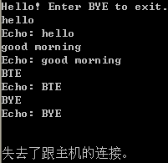
try{
InputStream inStream = incoming.getInputStream();
OutputStream outStream = incoming.getOutputStream();
Scanner in = new Scanner(inStream);
PrintWriter out = new PrintWriter(outStream, true /* autoFlush */);
out.println("Hello! Enter BYE to exit.");
// echo client input
boolean done = false;
while (!done && in.hasNextLine()){
String line = in.nextLine();
out.println("Echo: " + line);
if (line.trim().equals("BYE")) done = true;
}
}
finally{
incoming.close();
}
}catch (IOException e){
e.printStackTrace();
}
}
}
程序运行结果:

